Slide 1
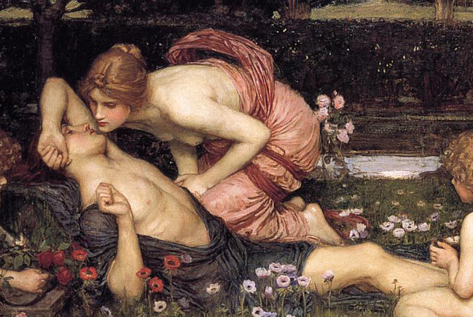
LA CONTRACCEZIONE NELL’ANTICHITA’
Gabrio Zacchè
Mantova 25 marzo 2016.

Slide 2
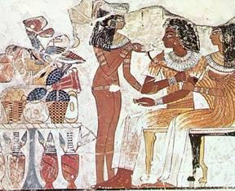
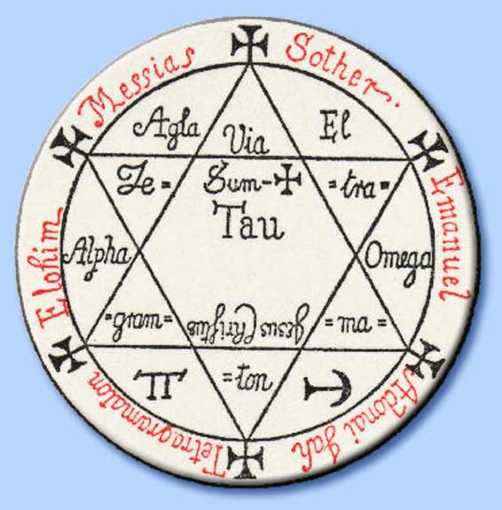
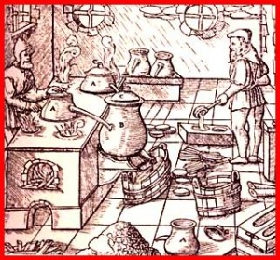
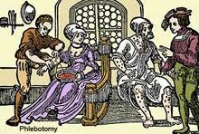
PREMESSA
Stadi della Medicina
1. ISTINTIVA
2. SACERDOTALE
3. MAGICA
4. EMPIRICA
5. SCIENTIFICA

Slide 3
II

Slide 4
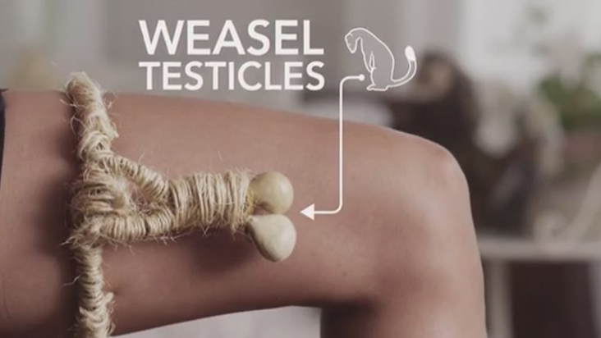
METODI CURIOSI E MAGICI
- In epoca egizia(1900 a.C) si raccomanda
per evitare la gravidanza l'uso di un pessario composto da mollica di pane mescolata con escrementi di coccodrillo.
- In epoca Romana: testicoli di castoro sotto alcol legati al collo o sacchettri con sterco di lepre.
- Nel Medioevo: testicoli ed ossa di donnola imbevuti di alcol legati alla coscia.
.

Slide 5
PROFILATTICO

Slide 6
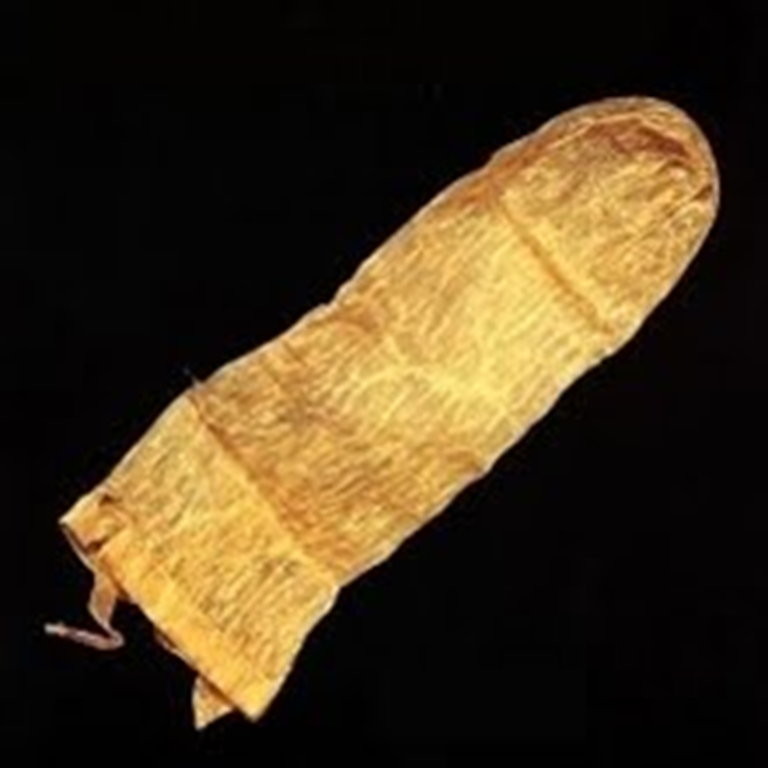
L'uso del preservativo è molto antico,
già all'epoca dei faraoni i soldati egiziani utilizzavano le vesciche di animali non a scopo contraccettivo ma per difendersi dalle malattie veneree.
I preservativi dal medioevo in poi, erano ottenuti soprattutto dall'intestino cieco di pecora opportunamente trattato;
erano costosi e solo le persone con buone disponibilità finanziarie potevano permettersi di acquistarli .
La scoperta della gomma poi e
della vulcanizzazione (1880) ne ha
permesso una produzione industriale
con una notevole riduzione dei costi.
Il più antico preservativo conservato. Si trova nel Museo del Tirolo (Brunico) ed è datato 1640.

Slide 7
Condom - Gli abitanti della cittadina francese di Condom sostengono che questo termine derivi dal nome della loro città le cui macellerie erano grandi fornitrici di budella d'agnello necessarie per la confezione degli antichi profilattici.
Il "Dictionnaire de Médecine Nysten" invece, fa derivare il nome condom da un non meglio identificato Dr. Condom medico inglese del 600.che proponeva l'uso del budello opportunamente trattato, come profilattico contro le malattie veneree.

Slide 8
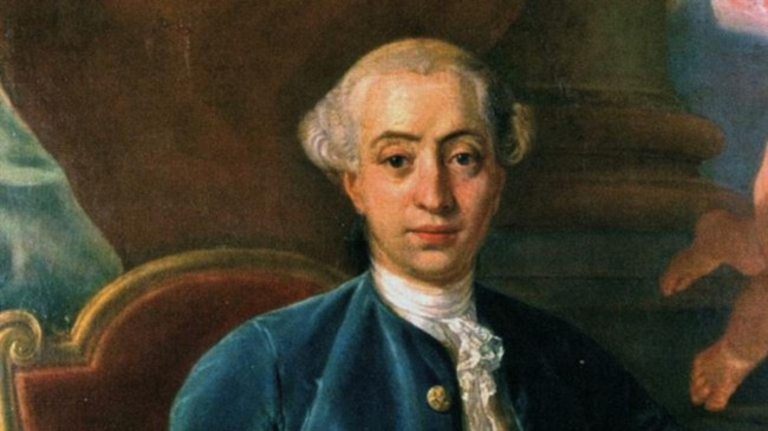
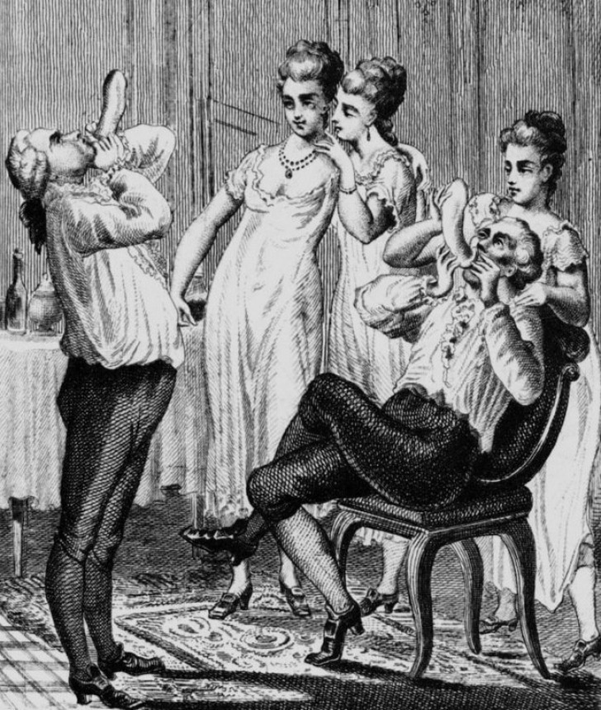
Giacomo Casanova, veneziano (1725-1798),
buon fruitore dell'oggetto,
parla nelle sue memorie, "Storia della mia Vita«, del condom
evidenziando
che ne esistevano di qualità diverse.
Casanova (à gauche) et la
redingote anglaise,
gravure illustrant l'édition Rozez 1872
des Mémoires.

Slide 9
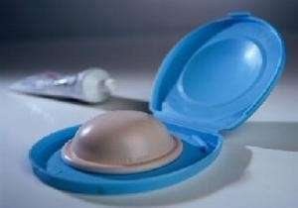
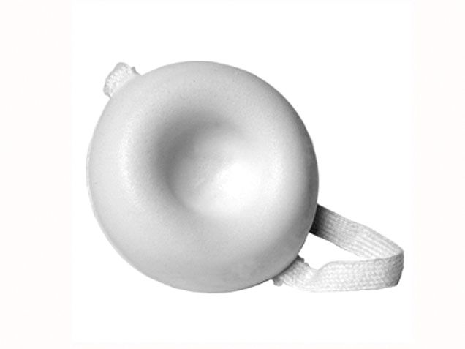
CONTRACCEZIONE VAGINALE
Diaframma
Spermicidi
Spugna contraccettiva

Slide 10
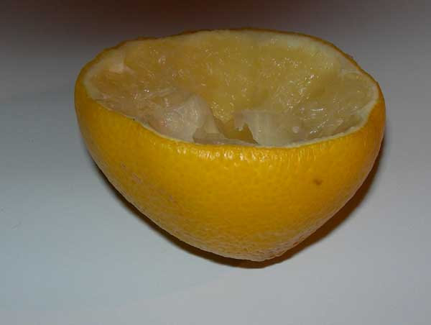
Il mezzo limone è stato uno dei mezzi contraccettivi usati attorno al 1600 e 1700
soprattutto nei paesi orientali; ne ha parlato nei suoi libri anche il Casanova.
Il mezzo limone spremuto e svuotato in parte della polpa,
veniva inserito in vagina esattamente come un odierno diaframma ;
con la sua parte concava ostruiva meccanicamente
l'ingresso dell'utero e con l'acidità del suo succo
svolgeva una discreta azione spermicida.

Slide 11
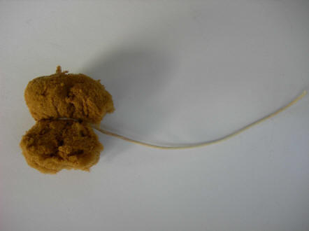
Un altro mezzo contraccettivo molto semplice e di qualche efficacia è stata
la spugna.
Si è parlato per la prima volta di questo metodo in un libretto del 1786
attribuito a Mirabeau (1749-1791).
Si consigliava di introdurre sul fondo della vagina una spugna
imbevuta di acquavite diluita;
successivamente l'acquavite venne sostituita da una soluzione di acqua ed aceto,
sicuramente meno irritante e forse più efficace.
La spugna con qualche variante strutturale
è stata uno dei mezzi contraccettivi usati ancora nel 1900.

Slide 12
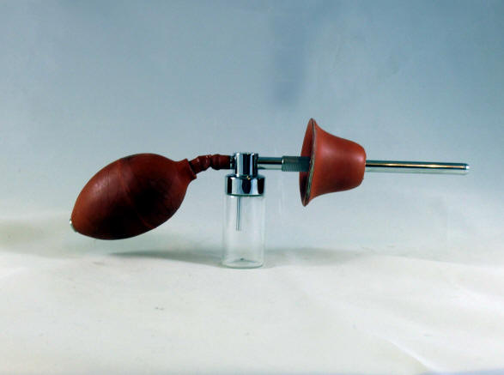
Insufflatore vaginale per polveri contraccettive; si consigliava di introdurre in vagina mezz'ora prima del rapporto sessuale una polvere composta da solfato di chinina, acido borico e nitrofenolato di mercurio.
Questa metodica per nulla sicura, era praticata soprattutto in Inghilterra, negli Usa ed in Germania.

Slide 13
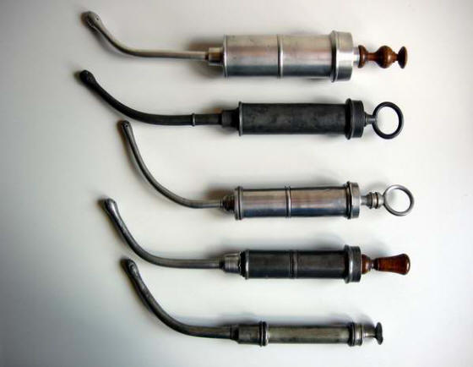
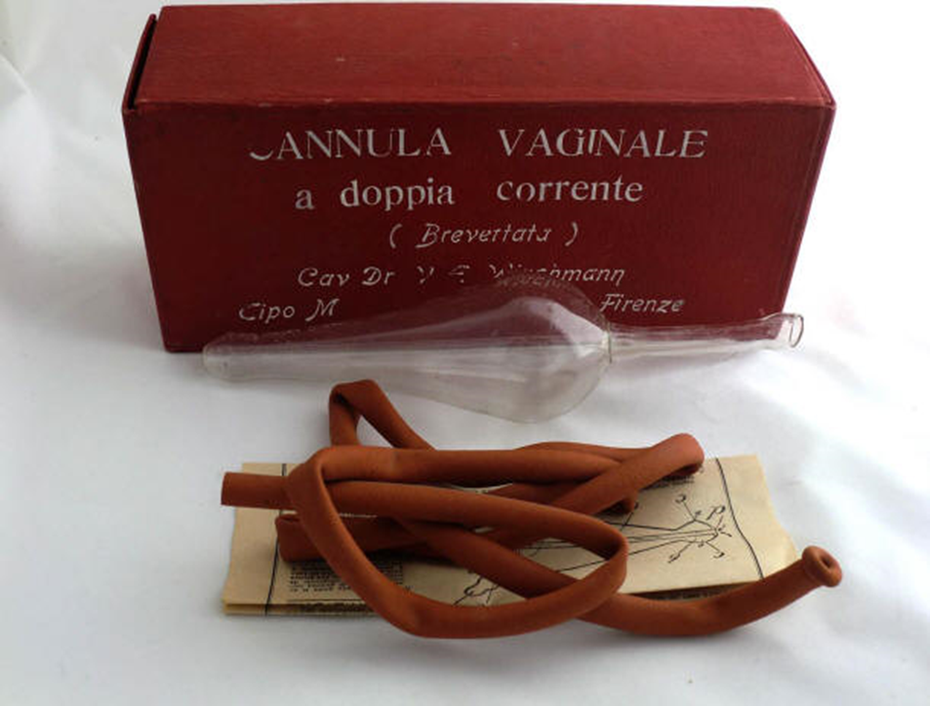
Siringhe vaginali
Cannula vaginale consigliata per igiene ma anche per "lavande antifecondative.
Vi è stato un periodo, fine 1800 inizi 1900, in cui queste lavande avevano conosciuto un certo successo in quanto venivano usate delle soluzioni di sublimato di mercurio che neutralizzavano sicuramente tutti gli spermatozoi ma che provocavano anche gravissimi danni ai tessuti vaginali.

Slide 14
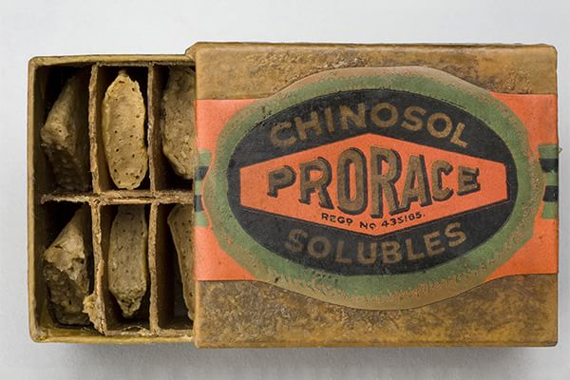
Spermicida distribuito alla Mother’s Clinic di Londra a partire dagli anni Venti del Novecento.

Slide 15
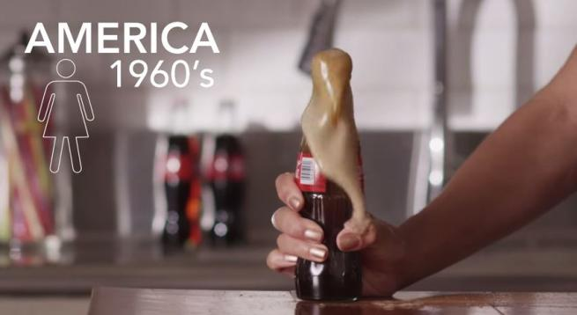
Coca-cola contraccettiva.
Negli anni Cinquanta - sessanta una leggenda metropolitana voleva che la Coca-Cola fosse in grado di uccidere gli spermatozoi.
Alle donne veniva raccomandato di farsi una doccia di Coca-Cola prima o dopo il rapporto.

Slide 16
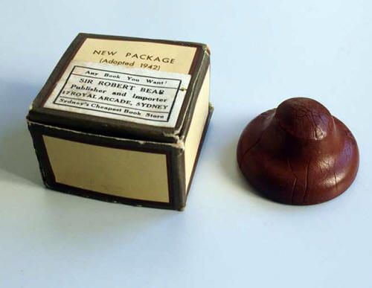
Pessario Contraccettivo in gomma rossa. Era commercializzato come terapia contro il prolasso (Prolapsus Pessary) ma sopratutto era "molto raccomandato per quelle donne delicate che per un'anomalia delle pelvi dovevano evitare una gravidanza" - vedi opuscolo allegato.
Si consigliava di spalmare l'interno e l'esterno del pessario con prodotti a base di chinino, e si raccomandava di non rimuoverlo prima che fossero passate 6 ore dal rapporto sessuale.
Per maggior sicurezza si consigliava di praticare subito dopo la rimozione anche un lavaggio vaginale con una siringa.

Slide 17
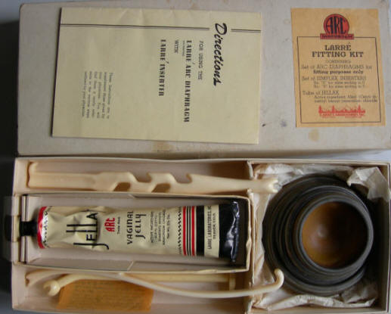
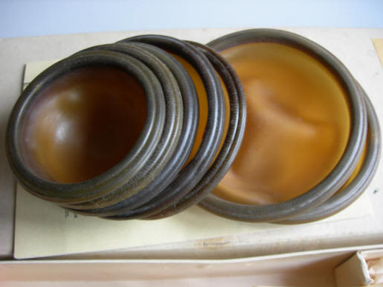
Set di 7 diaframmi; partono da un diametro minimo di 60 mm fino a 90 mm. Nella confezione è contenuto anche un libretto di istruzioni , 3 tipi di applicatori ed un tubetto di crema spermicida.
Prodotto dalla ditta Larré di Denver - Colorado. 1950 ca

Slide 18
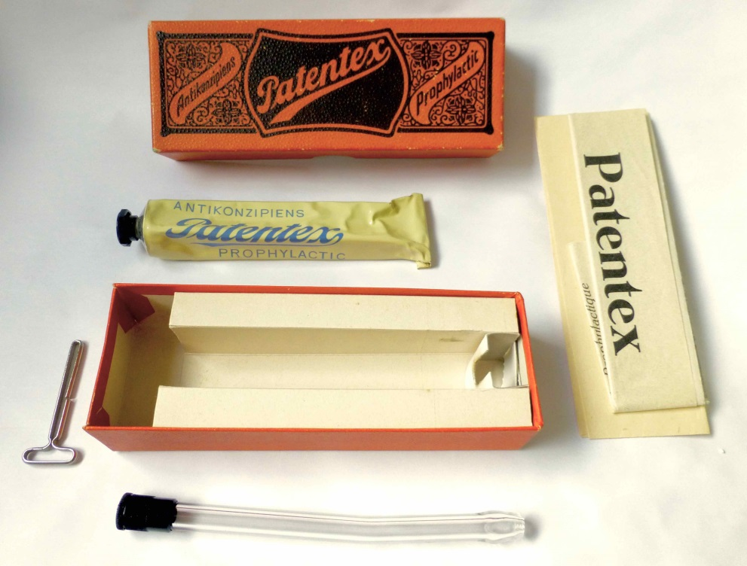
Nonoxynol 9: sostanza tensioattiva che aggredisce la membrana acrosomiale
degli spermatozoi rendendoli inattivi.
Oggi è lo spermicida più usato.

Slide 19
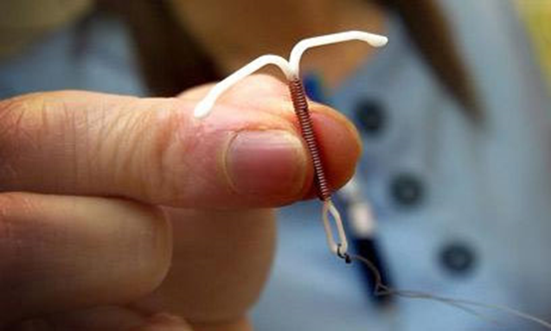
SPIRALE

Slide 20
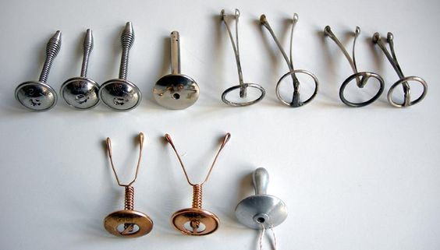
Pessari contraccettivi - fine 1800 inizio1900 - Stérilet
Verso la metà dell’ 800 abbiamo dei piccoli strumenti a forma di spirale o di piccolo fungo, costruiti in oro, in argento o in alluminio, questi furono i precursori degli odierni IUD (Intra Uterine Device).
Venivano inseriti nel canale cervicale impedendo l’annidamento dell’ovulo ma, dato che la finalità contraccettiva era proibita in quasi tutti i Paesi, si finse che dovessero servire per sostenere il collo dell’utero: furono chiamati anch’essi pessari e permessa quindi la loro commercializzazione.

Slide 21
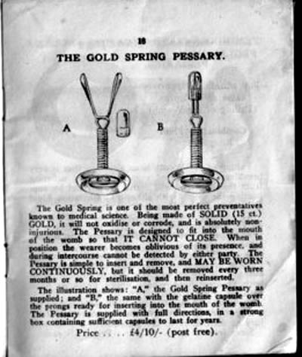
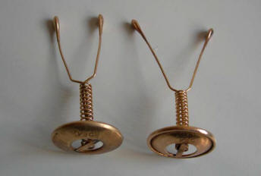
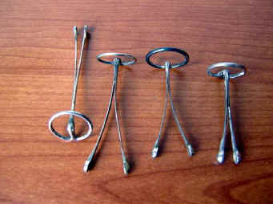
Pessari contraccettivi in oro .
Pessari contraccettivi in argento - Germania
L'inserimento di questi pessari era facilitato dall'uso di una piccola capsula di gelatina che raccoglieva i due steli normalmente divaricati; la gelatina sciogliendosi li liberava all'interno della cavità uterina.

Slide 22
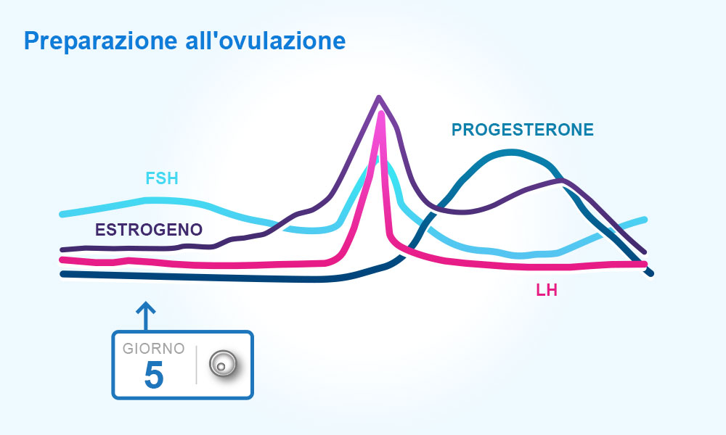
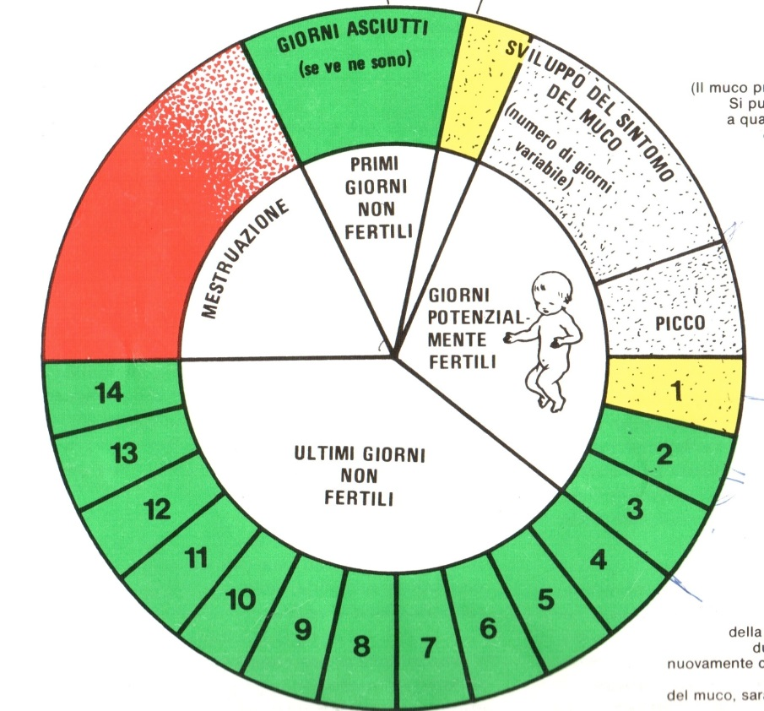
CONTRACCEZIONE NATURALISTICA
E NATURALE
1965

Slide 23
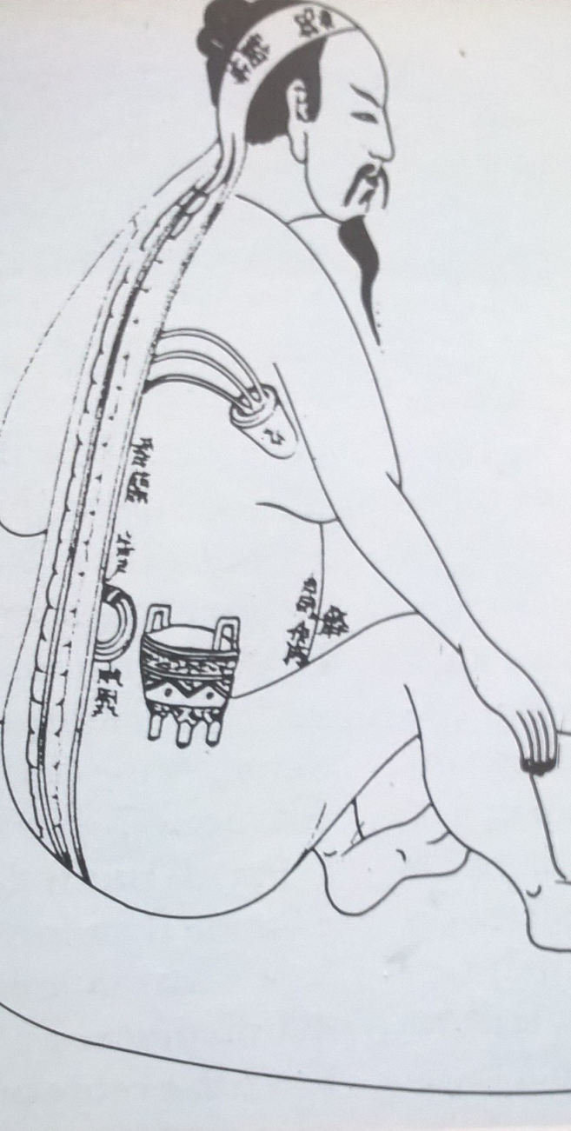
NELL’ANTICA CINA E NON SOLO
COITUS INTERRUPTUS: tempestiva estrazione
del pene prima dell’eiaculazione.
COITUS RESERVATUS: si giunge quasi all’orgasmo senza eiaculazione. Scopo: contraccettivo e per conservazione delle energie per le occasioni future.
COITUS OBSTRUCTUS: premere, poco prima dell’eiaculazione tra pene ed ano, il seme non viene emesso, di fatto passa in vescica.
Nell’antica cultura cinese, lo YANG (sperma) è di quantità limitata, diversamente dallo YIN (secrezioni vaginali),
Quindi va conservato.
Il «flusso della vita» risale lungo il
midollo spinale sino al cervello.

Slide 24
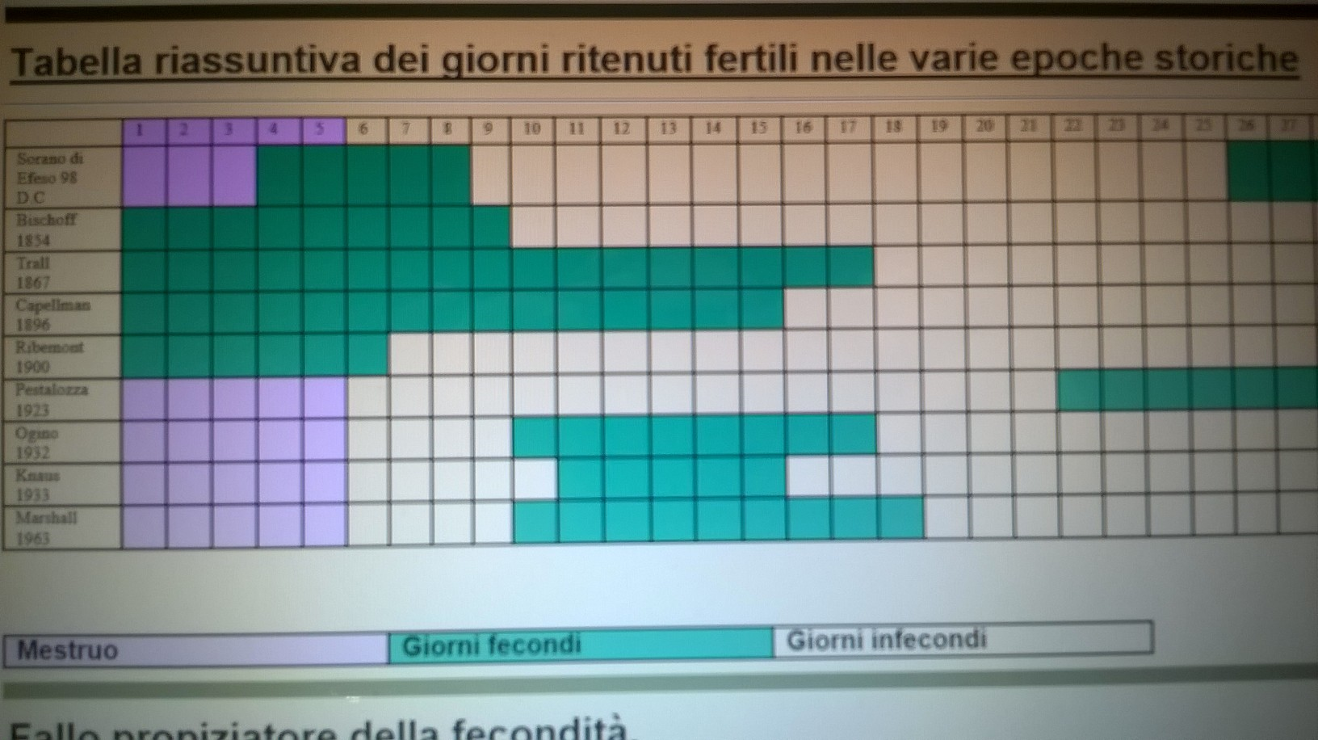
QUANDO LA FERTILITA’?

Slide 25
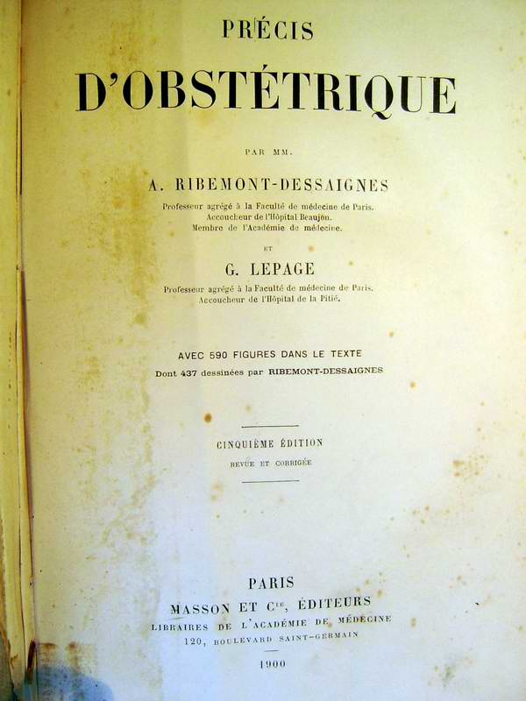
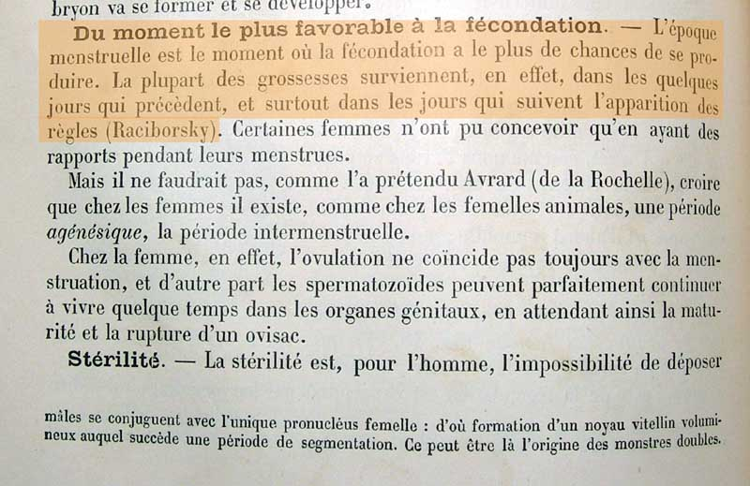
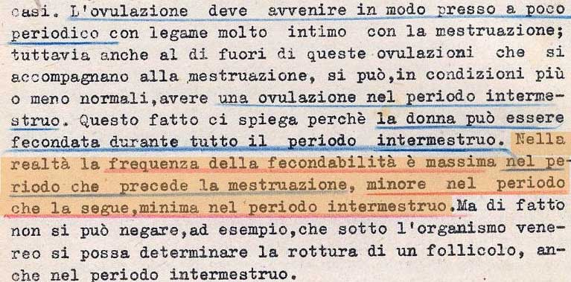
1900
Ostetricia e Ginecologia"-,1935
appunti tratti dalle lezioni
del Prof. Emilio Alfieri
(1874 - 1949).

Slide 26
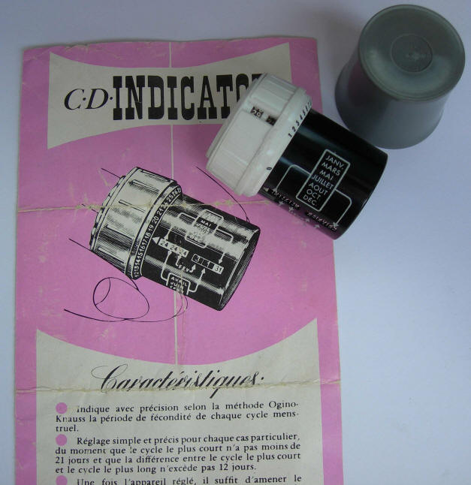
Nel 1920 il giapponese Ogino e nel 1924
il tedesco Knaus studiando il ciclo scoprirono che il periodo fecondo era
verso il 14° giorno.
Venne allora messa a punto una nuova proposta contraccettiva: la continenza periodica.
Da un punto scientifico questo metodo aveva una certa validità ma praticamente, essendo molte le variabili che potevano subentrare, la sua affidabilità era piuttosto bassa.
Per determinare i giorni a rischio furono proposti numerosi apparecchi, interessante quello ideato nel 1931 da Adolf Schmid e commercializzato
da una ditta svizzera: il C.D. INDICATOR.
La produzione di questo apparecchio è durata sino al 1950 e si è interrotta con l’avvento della pillola Pincus.

Slide 27
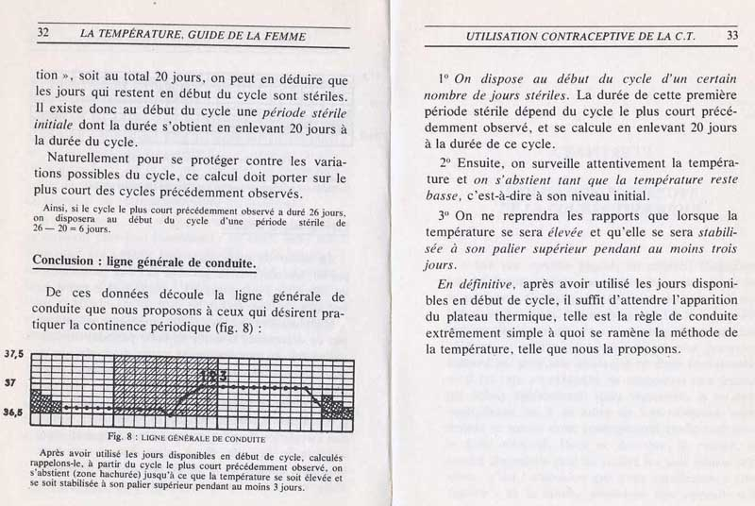
Metodo della temperatura basale
Nel 1904 il ginecologo olandese Van Der Velde notò che in corrispondenza dell'ovulazione la temperatura basale di cavie femmine subiva un lieve rialzo, questa scoperta però non diede seguito ad una ricerca pratica sulla donna.
Solo nel 1930 quando fu evidenziata l'attività termogenica del progesterone si cominciò a pensare di poter monitorare il ciclo ovulatorio attraverso il rialzo termico.
L'applicazione di questa metodica si diffuse attorno al 1950.

Slide 28
LE PILLOLE

Slide 29
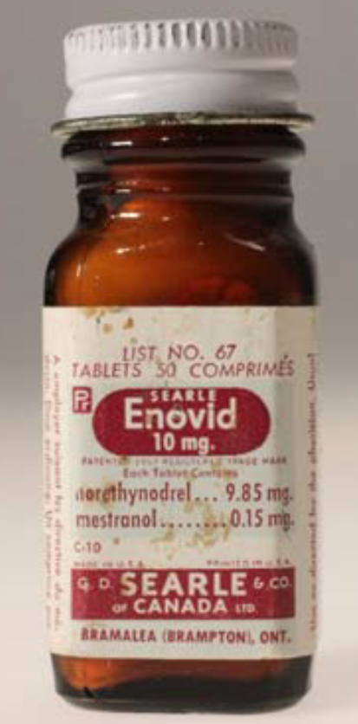
In Italia la divulgazione di informazioni contraccettive
e la contraccezione stessa sono sempre state
considerate un reato in base all'art. 553 del codice
penale; solo nel 1953, si è cominciato a parlare
del problema demografico e finalmente nel 1971
è stata ammessa
la pillola Pincus (Enovid).
negli altri Paesi (usa) era già in commercio dal 1960,
con la limitazione di usarla per non più di 2 anni
di seguito.

Slide 30
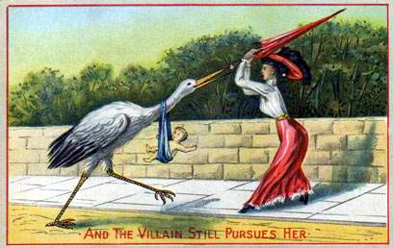
GRAZIE PER L’ASCOLTO

